Slide 1
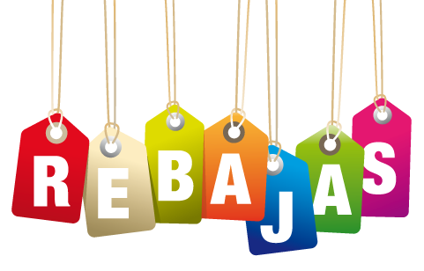





Comienzan las

Slide 2


Slide 3
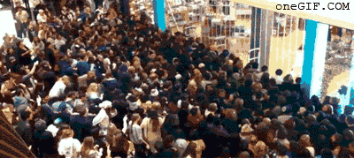

Slide 4

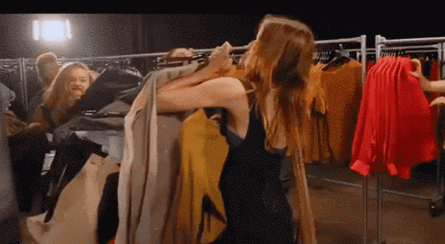
“YO LO VI PRIMERO, PEDAZO DE *****”
Si algo aparece en una revista o en algún famoso blog de moda, por mucha prisa que te des lo más probable es que cuando llegues a tu tienda más cercana ya se haya agotado.

Slide 5
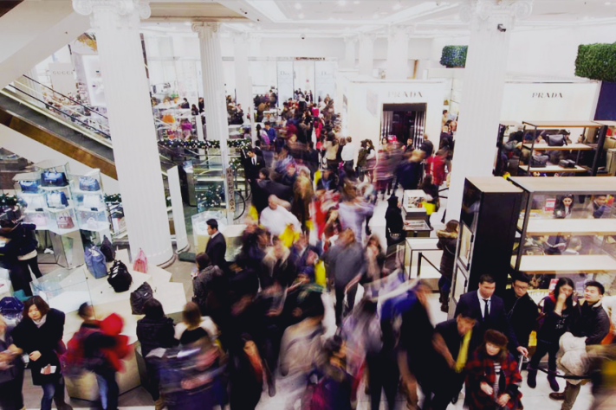

Slide 6
El primer día de rebajas es un tour de force físico y mental para todos los empleados.
Disculpa si no puedo atenderte como es debido: estamos demasiado ocupados volviéndonos locos.

Slide 7
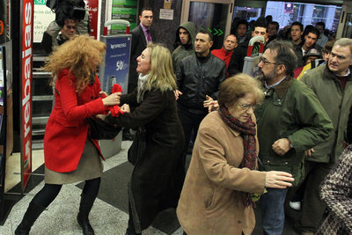

Slide 8
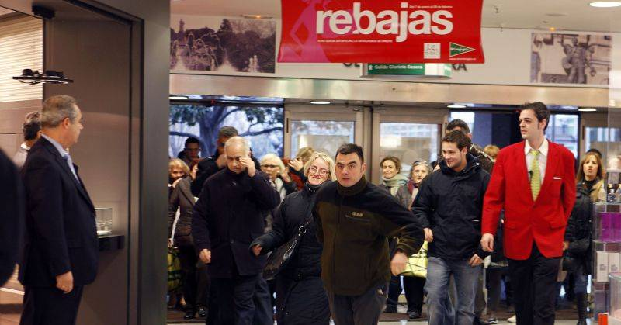
Algunos Secretos

Slide 9
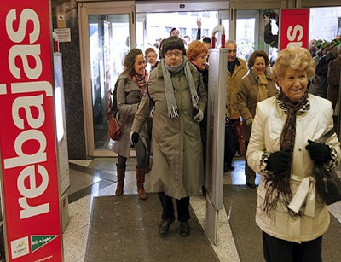

Slide 10
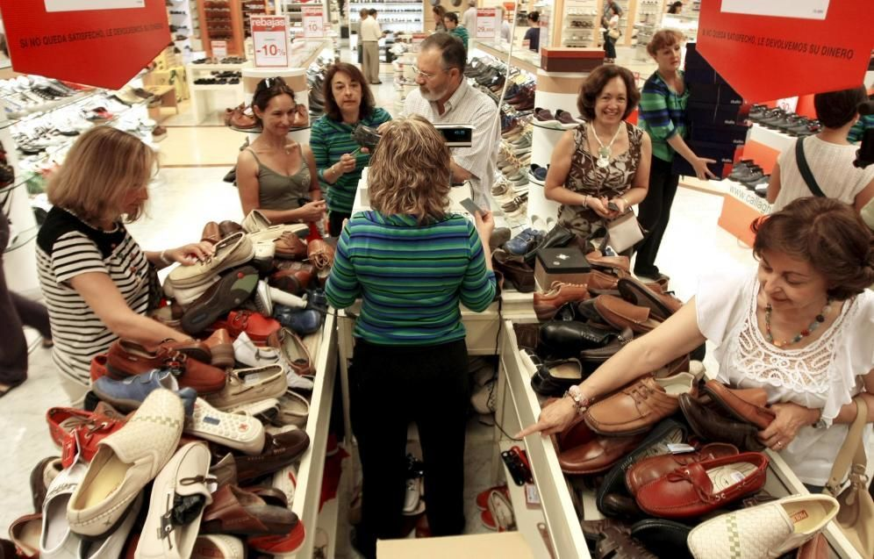
Todas las grandes empresas guardan secretos. A continuación te presentamos algunos secretos contados por sus propios empleados y que muchos de nosotros ignoramos:

Slide 11
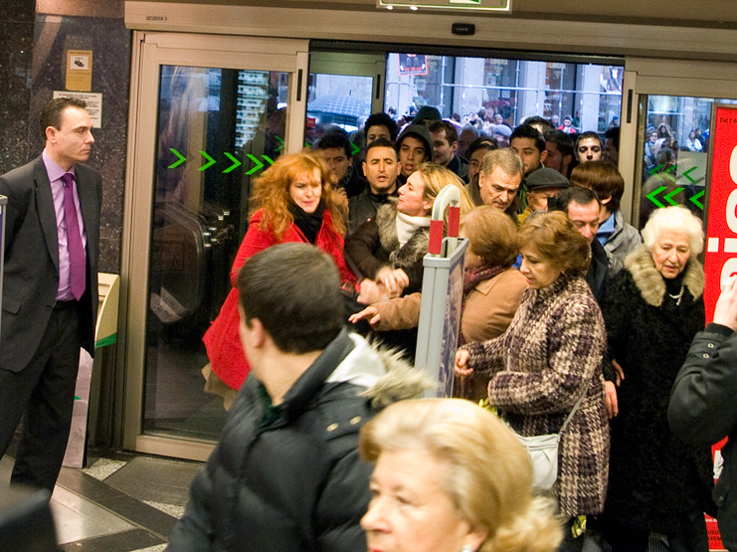

Slide 12
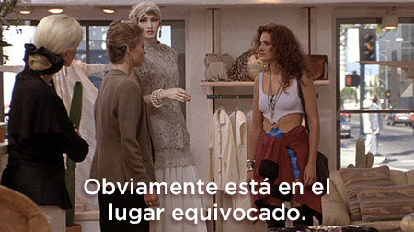
Por cierto, le persona que está en la caja necesita que un encargado o encargada autorice cualquier devolución o cambio.

Slide 13
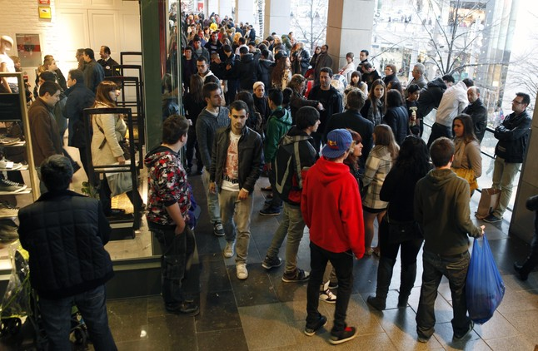

Slide 14
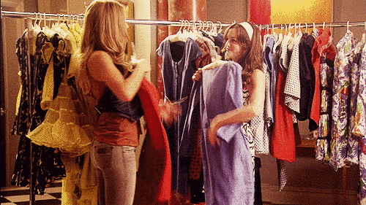
No se lo digáis a nadie, pero antes de abrir la tienda el primer día de rebajas, el primer turno se da antes una vuelta por el almacén por si hay alguna ganga.
Le pide a un superior si puede quedársela y así hay prendas que ya ni siquiera llegan a estar fuera.

Slide 15
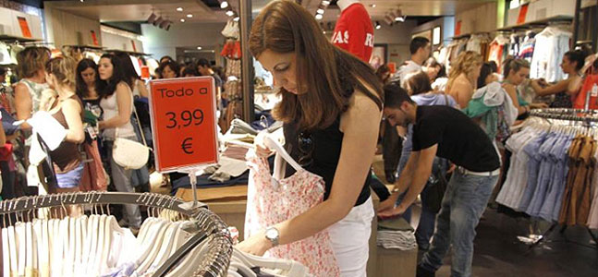

Slide 16
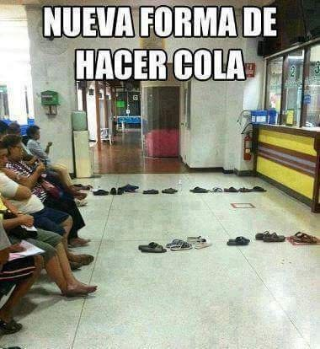
Da igual lo estratégicamente que diseñemos un circuito para que la gente haga una sola fila para pagar, siempre surge una forma creativa de saltárselo.

Slide 17
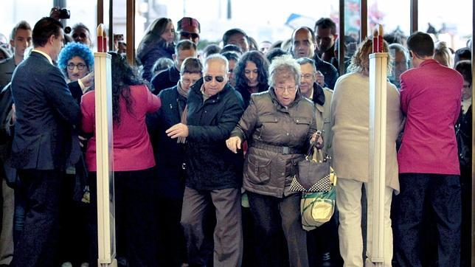

Slide 18
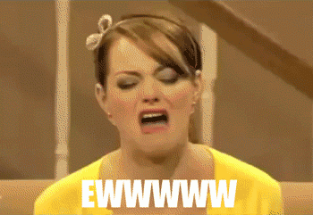
No os podéis imaginar las cosas que se pueden llegar a encontrar en los probadores.
Desde bolsas de plástico con pis a, directamente, LO OTRO

Slide 19
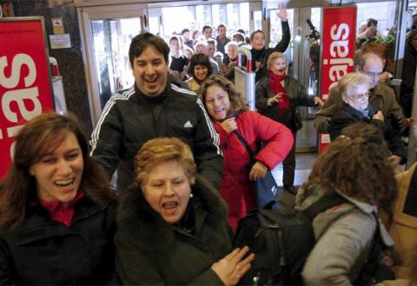

Slide 20
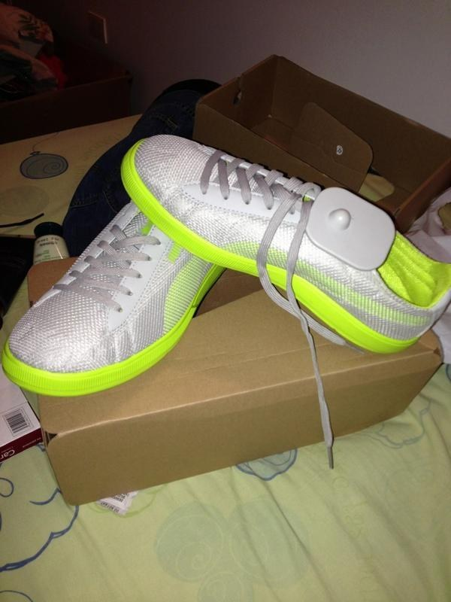
Y si hay una alarma invisible, es la de los zapatos, pero existe.
Tanto es así, que muchas veces, y por razones que desconocemos realmente (cosas del magnetismo), acaba reactivándose y es posible que vuelvas a pitar en las tiendas.

Slide 21
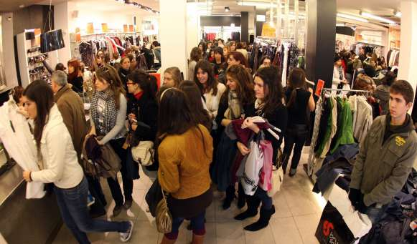

Slide 22
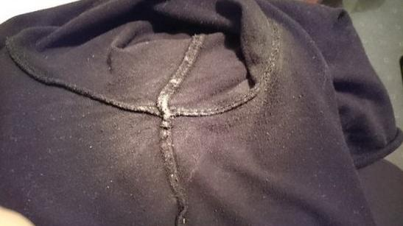
Y aunque haya cierta flexibilidad de las devoluciones, no queda bien (y es algo MUY frecuente) que traigas algo con marcas blancas de desodorante en los sobacos o de maquillaje en el escote.
O que vengas a cambiar un pantalón porque no te gusta cómo te queda y lo traigas puesto. Sí, esto ha pasado.

Slide 23
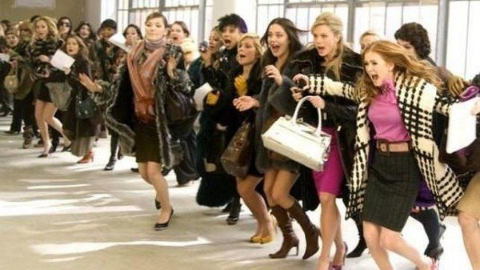

Slide 24
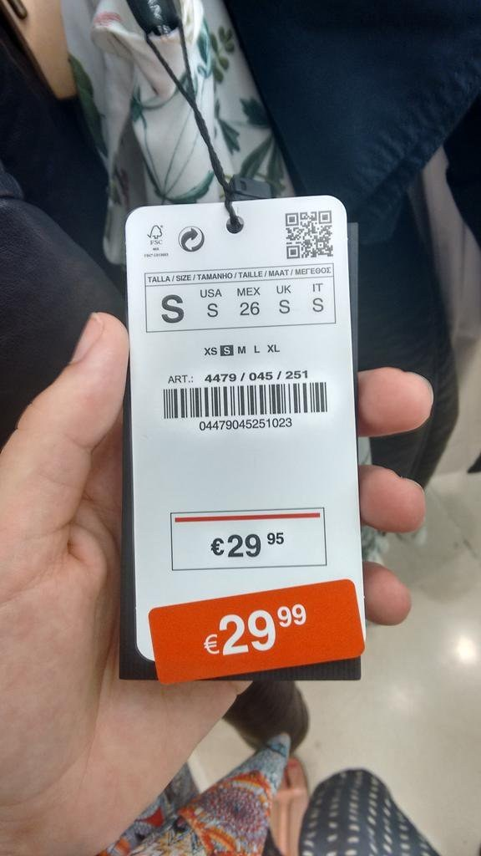
No va a servir de nada arrancar la pegatina de una prenda barata y pegársela a una más cara.
El precio que marca la caja al pasar el código de barras es el precio final. Y además se nota mucho

Slide 25
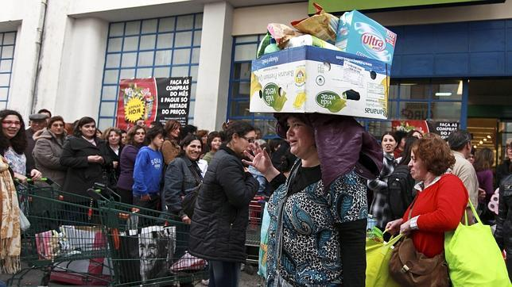

Slide 26
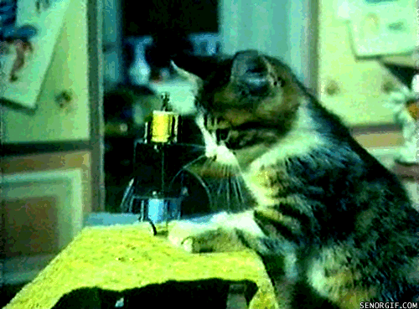
A pesar de lo que mucha gente cree, no se fabrica nada específicamente para rebajas.

Slide 27
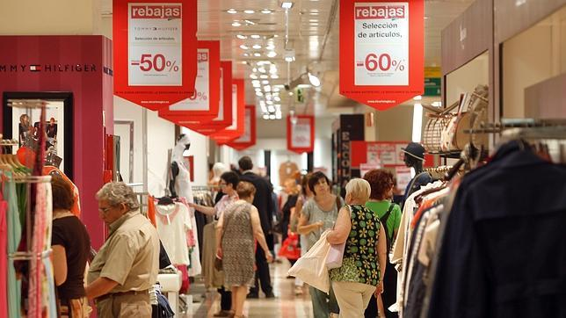

Slide 28
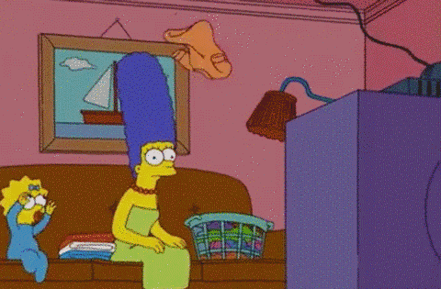
En las tiendas a veces, para que no parezca que estamos parados, desdoblamos la ropa para volverla a doblarla.

Slide 29
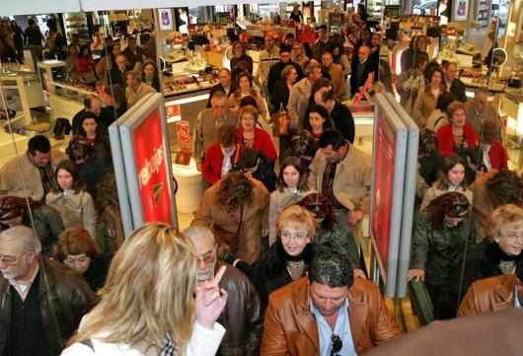

Slide 30
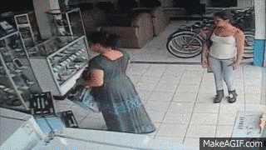
AVISO: aunque muchas veces no lo parezca, los perfumes que se venden TIENEN ALARMA y van a pitar al salir.
Se pilla a mucha gente intentando robarlos, y tampoco huelen TAN bien como para pasar por ese trago y sus consecuencias.

Slide 31
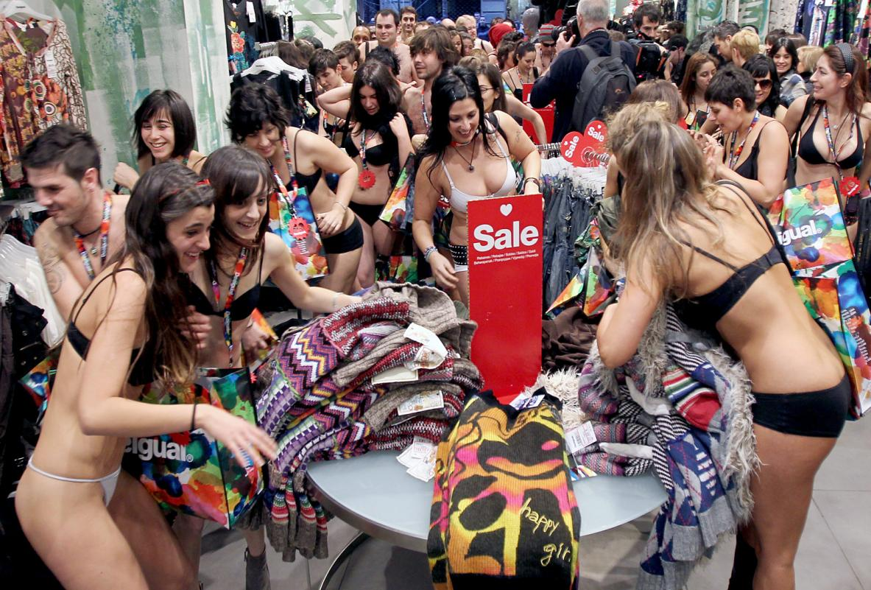

Slide 32
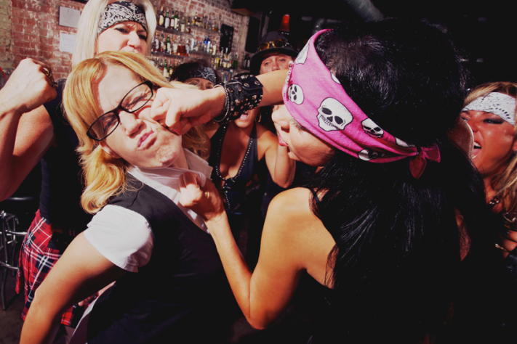
Tamara: Peor que los Sanfermines
“Sin duda, de las peores anécdotas de rebajas del mundo. Un 7 de enero cometí el error de ir a la entrada de una famosa tienda para poder entrar de las primeras a las rebajas. Todo transcurrió en la puerta con total normalidad hasta las 10:00 a.m., cuando las puertas se abrieron para dejarnos pasar, me pisé el cordón de la zapatilla y caí como al suelo como un saco. Todas esas señoras que esperaban conmigo a la entrada, me pisotearon sin ningún remordimiento. No sabía si levantarme y huir o quedarme quieta en el suelo para evitar cornadas. Tengo cicatrices por todo el cuerpo que me recuerdan todavía la manada que me pasó por encima.”

Slide 33
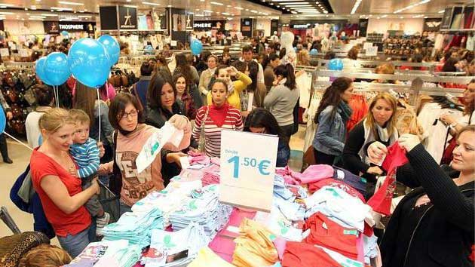

Slide 34
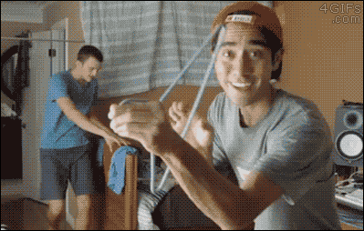
Como reciclar perchas
Las de plástico se reutilizan y se devuelven a los almacenes centrales, lo cual está muy bien, pero estar una hora metiendo perchas en cajas de cartón no es la tarea más divertida del mundo.

Slide 35
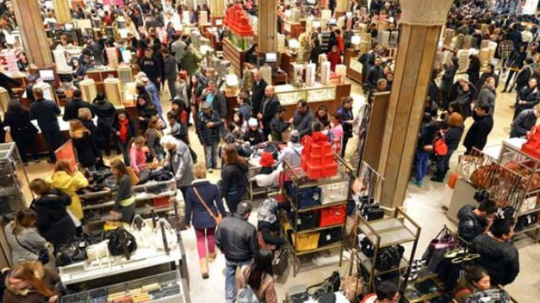

Slide 36
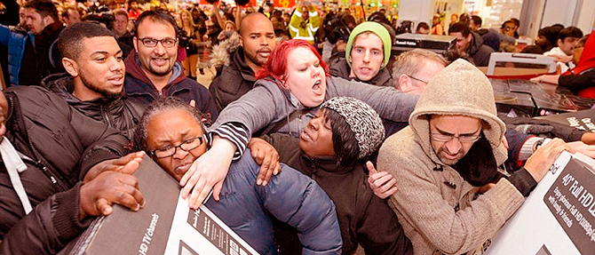
Podríamos concluir que las rebajas son ese tiempo mágico que much@s esperan con ansiedad para encontrar increíbles tesoros escondidos en las tiendas a las que va todo el mundo, a precios alucinantes y poder presumir después de haber conseguido en fieras batallas, auténticas gangas exclusivas con unos descuentos de otras galaxias.

Slide 37
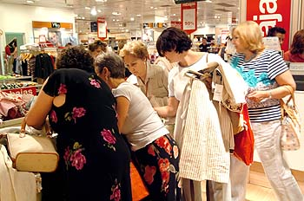

Slide 38
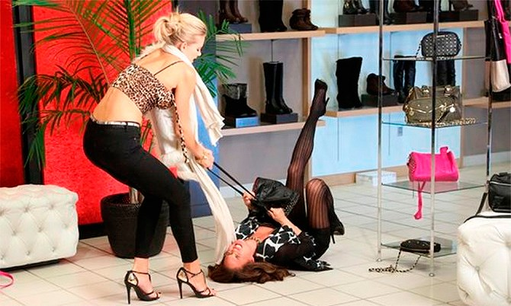
A pesar de que algunos se empeñan en señalar que el origen de las rebajas surgió en España en los años 40 por la rivalidad entre los dos grandes almacenes del momento, Galerías Preciados y El Corte Inglés, realmente su inicio se sitúa al otro lado del charco, concretamente en Nueva York, y 10 años antes.

Slide 39
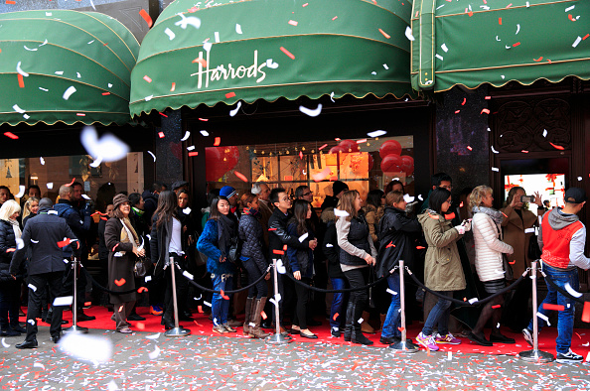

Slide 40
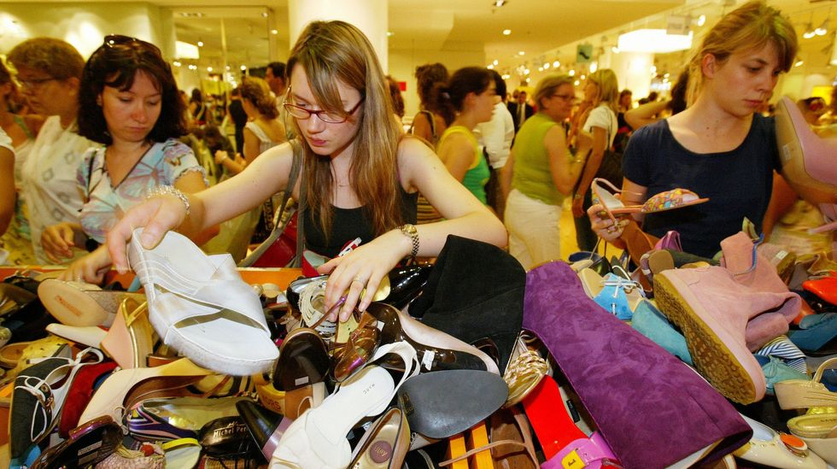
Hoy en día, las rebajas son todo un fenómeno social. Los primeros días son de locura y se pueden ver numerosas personas haciendo cola a la puerta de los grandes almacenes para ser los primeros en conseguir una “ganga”. De hecho, hasta los informativos cubren este período como todo un gran acontecimiento.

Slide 41
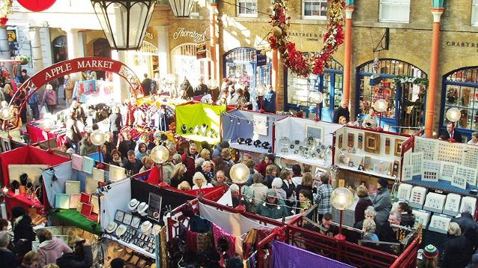

Slide 42


UN FUERTE
ABRAZO,
QUE TENGAS
UN BUEN DIA
Hoy es viernes, 06 de enero de 2017
Ahora mismo son las 11:33 horas.

Slide 43









¿Te ha gustado?
Puedes ver más entrando
Aquí
Además puedes recibir powerpoints en tu correo electrónico suscribiéndote aquí:
Esta presentación powerpoint ha sido creada y compartida única y exclusivamente para mispps.com

